Slide 1
Chào mừng các con đến với tiết học Đạo đức

Slide 2
TIẾT 1: HIẾU THẢO VỚI ÔNG BÀ, CHA MẸ

Slide 3
KIỂM TRA BÀI CŨ
01
02
Nếu không biết tiết kiệm thời giờ thì điều gì có thể xảy ra?
Con đã sử dụng thời giờ như thế nào?

Slide 4
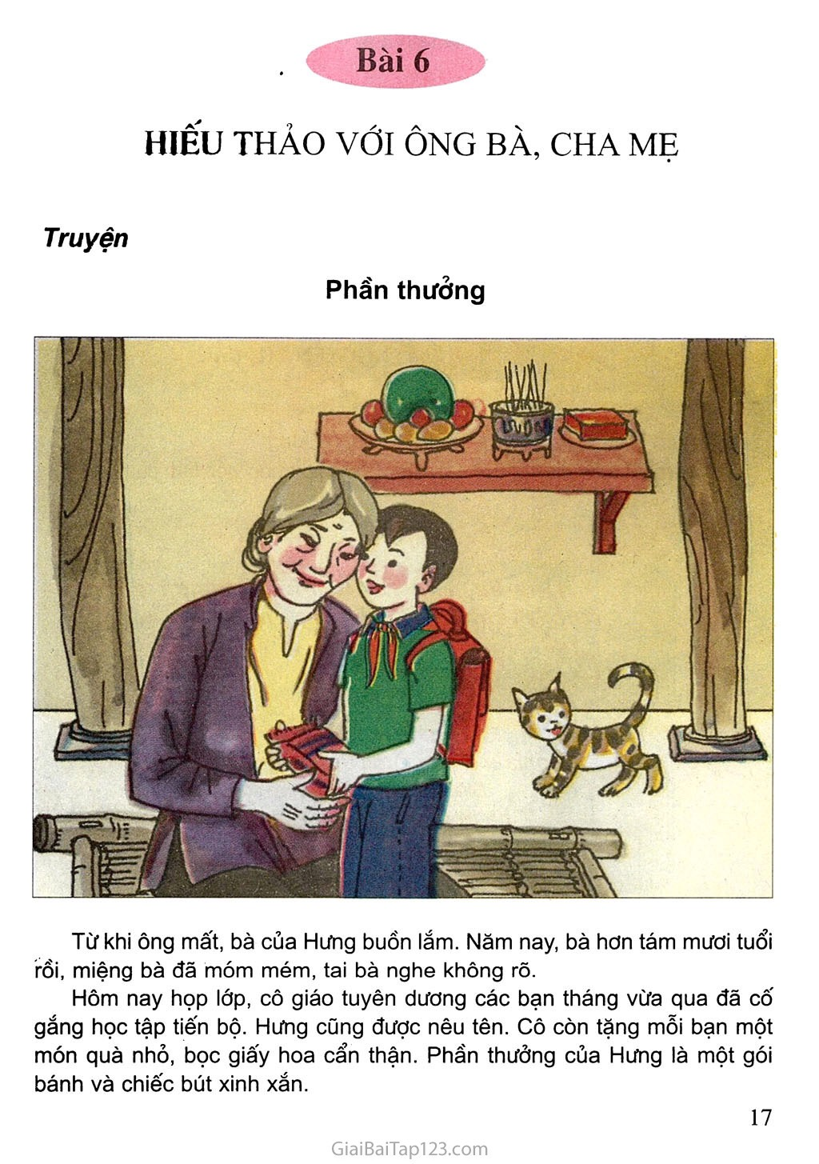
Phần thưởng

Slide 5
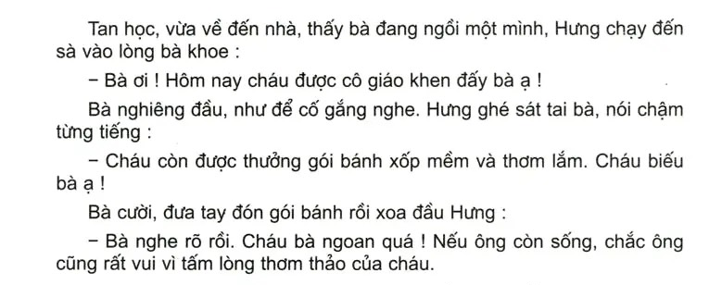
Phần thưởng

Slide 6
Thảo luận
Câu 1: Con có nhận xét gì về việc làm của bạn Hưng khi mời bà ăn những chiếc bánh mà bạn Hưng vừa được thưởng?
Bạn Hưng rất yêu quý bà, biết quan tâm chăm sóc bà

Slide 7
Thảo luận
Câu 2: Theo con trước việc làm của Hưng, bà của Hưng sẽ cảm thấy
như thế nào?
Bà bạn Hưng thấy rất vui và hạnh phúc

Slide 8
Thảo luận
Câu 3: Vì sao ta phải hiếu thảo với ông bà, cha mẹ?
Vì ông bà, cha mẹ là người sinh ra, nuôi nấng và yêu thương chúng ta

Slide 9
Thảo luận
Câu 4: Các con đã làm được việc thể hiện sự quan tâm chăm sóc ông bà, cha mẹ chưa và kể lại cho cả lớp?
Các hành động thể hiện sự quan tâm tới ông bà, bố mẹ:
Ngoan ngoãn, vâng lời
Thi đua học tập đạt được nhiều hoa điểm tốt
Làm việc nhà, trông em giúp đỡ cha mẹ
Quan tâm tới sở thích của ông bà, bố mẹ…

Slide 10
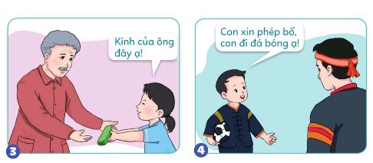
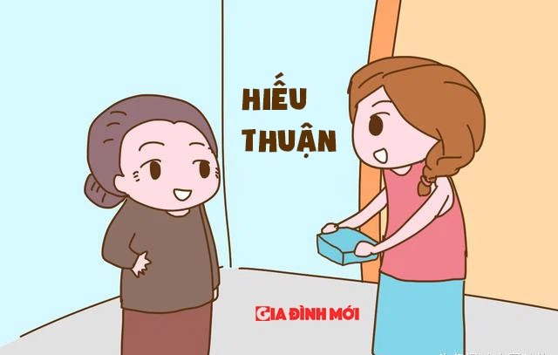
Hình ảnh thể hiện sự quan tâm ông bà, cha mẹ

Slide 11
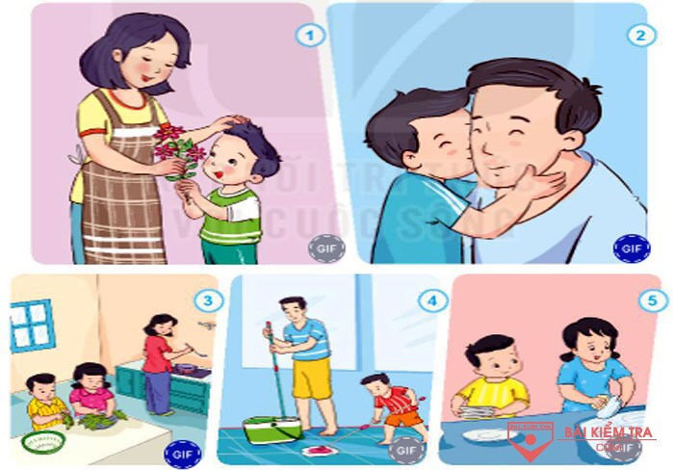
Hình ảnh thể hiện sự quan tâm ông bà, cha mẹ

Slide 12
Kết luận
Chúng ta phải hiếu thảo với ông bà, cha mẹ
vì ông bà cha mẹ là người đã có
công sinh thành, nuôi dưỡng chúng ta nên người.
Vì vậy các con phải hiếu thảo với ông bà, cha mẹ.

Slide 13
Tìm các câu ca dao, tục ngữ nói về sự hiếu thảo với ông bà, cha mẹ
Công cha như núi Thái Sơn Nghĩa mẹ như nước trong nguồn chảy ra Một lòng thờ mẹ kính cha Cho tròn chữ hiếu mới là đạo con
Ơn cha nặng lắm con ơi
Nghĩa mẹ bằng trời, chin tháng cưu mang

Slide 14
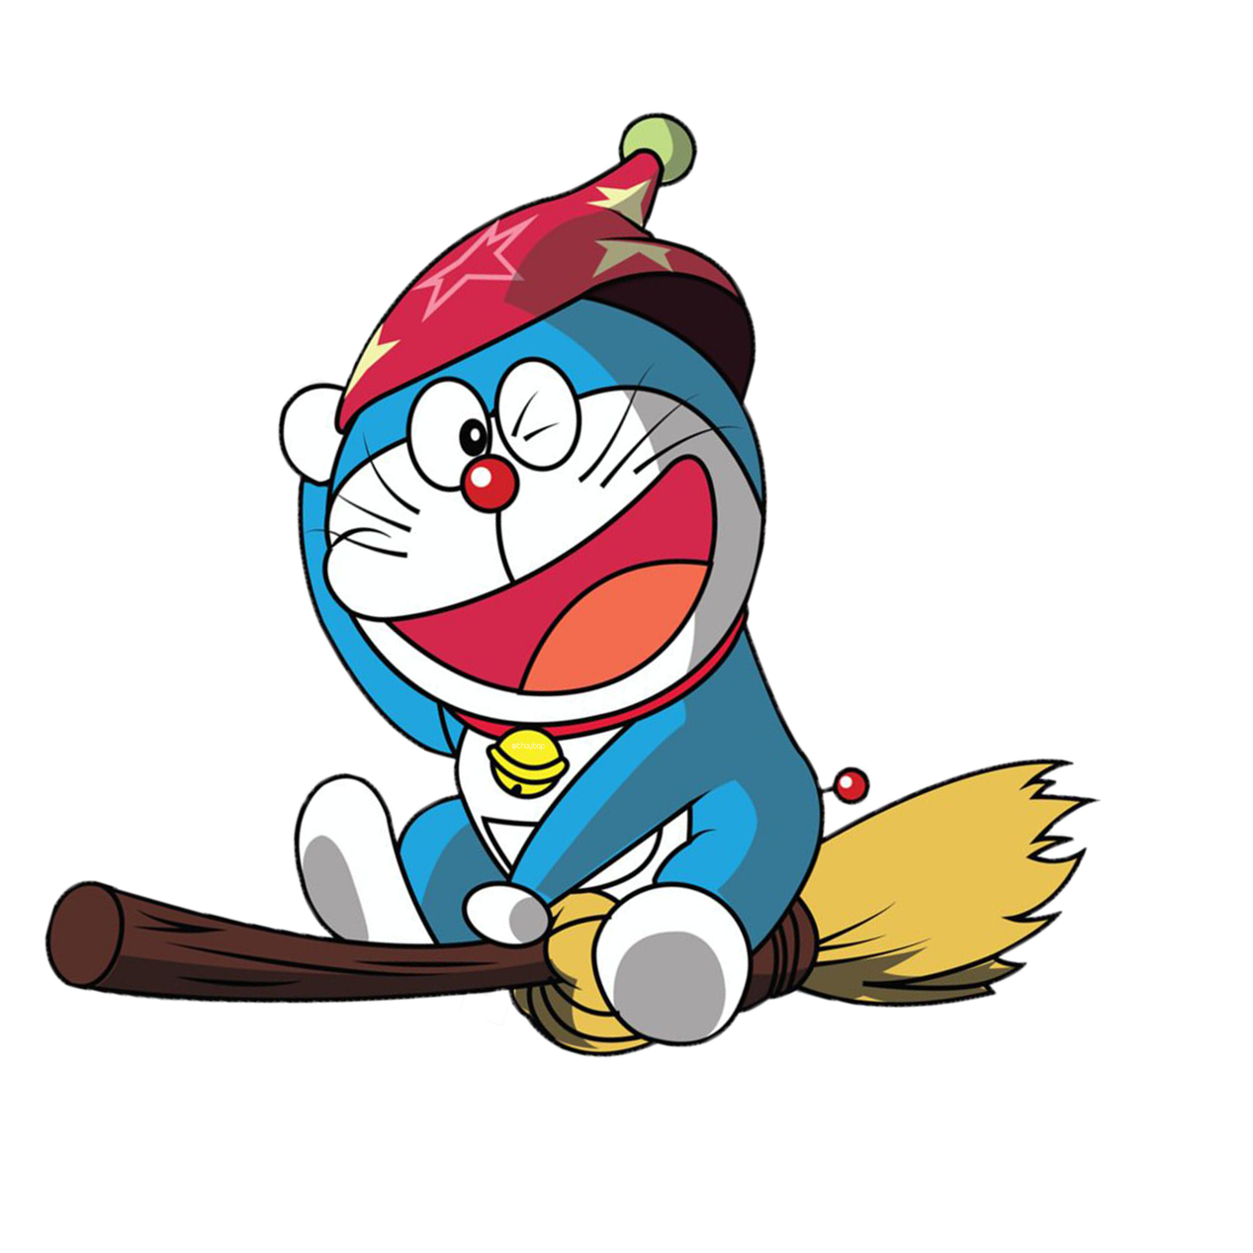







Bắt đầu

Slide 15


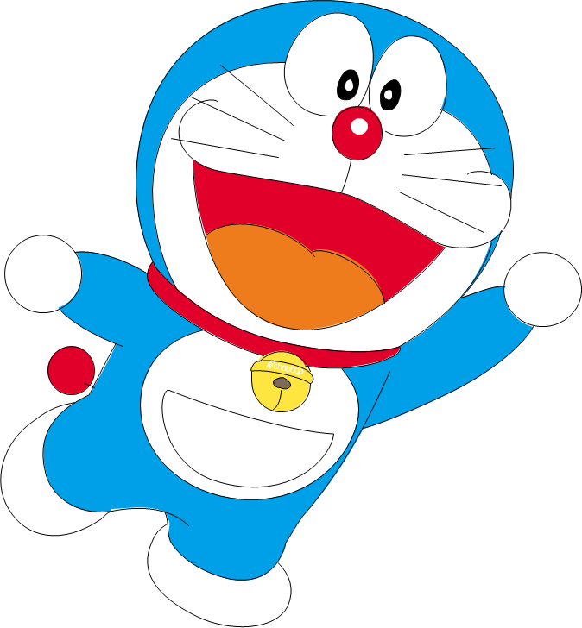
Trò chơi gồm 4 tình huống
Ở mỗi câu hỏi, các em sẽ có thời gian 10 giây để đưa ra thái độ của mình.
Để bày tỏ thái độ, chúng ta sẽ giơ thẻ :
Thẻ đỏ - tán thành; thẻ xanh – không
Xanh
dương
Đỏ

Slide 16
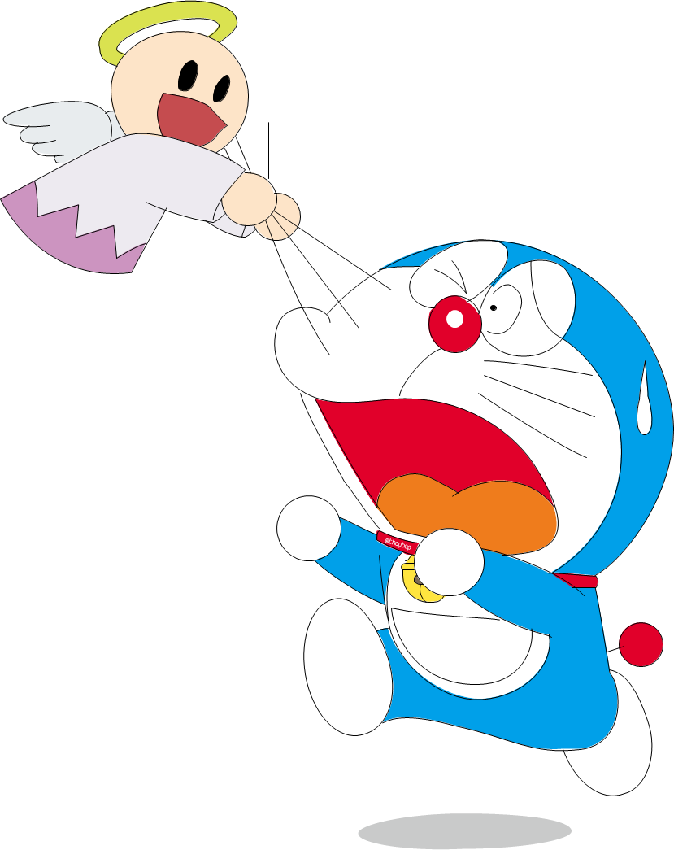
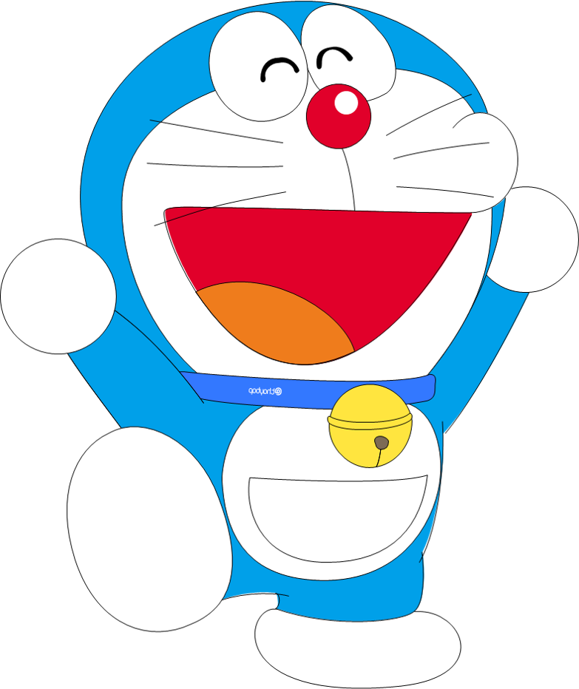


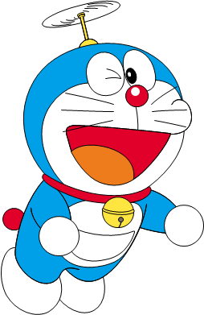
Yeahhh,
Đúng rồi!
Mình thích màu này!
Mẹ Linh bị mệt, bố đi làm muộn chưa về, chẳng có ai
đưa Linh đến nhà bạn dự sinh nhật. Linh buồn bực
và giận dỗi bố mẹ.
Huhu,
chưa chính xác rồi!
Bạn chọn lại nha.
Không tán thành
Tán thành
Thầy cô nhấp chuột 1 lần để hiện câu hỏi. Nhấp thêm 1 lần để hiện các đáp án
Thầy cô nhấp vào chiếc chuông ở màu mà học sinh chọn để kiểm tra đáp án
Sau khi HS trả lời xong, thầy cô nhấp chuột hoặc phím -> để đến câu hỏi tiếp theo

Slide 17
Yeahhh,
Đúng rồi!
Mình thích màu này!
Hôm nào đi làm về mẹ cũng thấy Loan đã chuẩn bị
sẵn khăn mặt để mẹ rửa cho mát. Loan cũng
nhanh nhẹn cất túi cho mẹ.
Huhu,
chưa chính xác rồi!
Bạn chọn lại nha.
Tán thành
Không tán thành
Thầy cô nhấp chuột 1 lần để hiện câu hỏi. Nhấp thêm 1 lần để hiện các đáp án
Thầy cô nhấp vào chiếc chuông ở màu mà học sinh chọn để kiểm tra đáp án
Sau khi HS trả lời xong, thầy cô nhấp chuột hoặc phím -> để đến câu hỏi tiếp theo

Slide 18
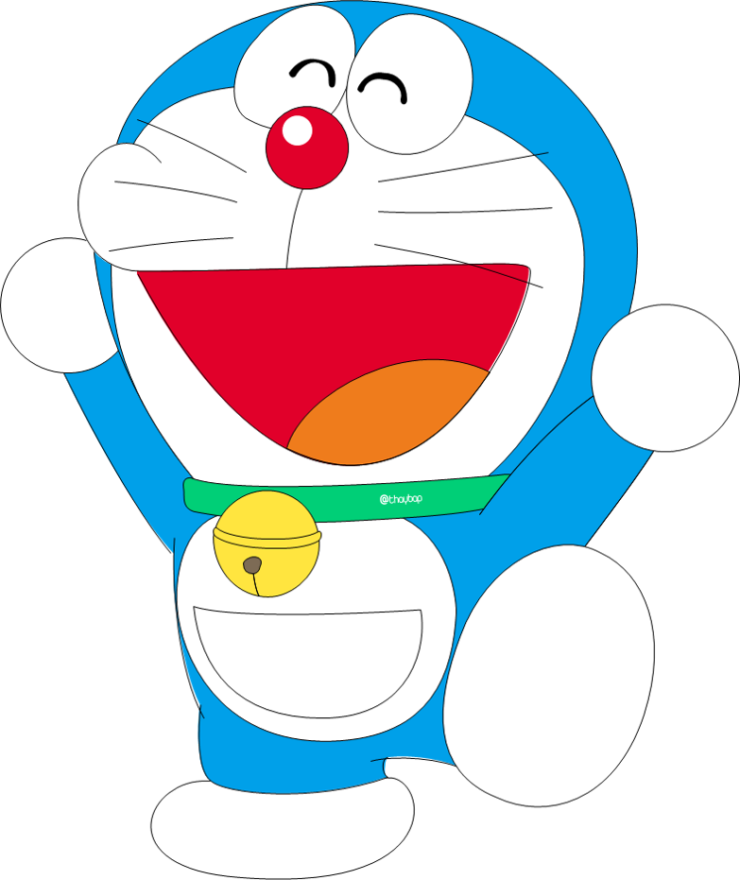
Yeahhh,
Đúng rồi!
Mình thích màu này!
Huhu,
chưa chính xác rồi!
Bạn chọn lại nha.
Ông nội của Hoài rất thích chăm sóc cây cảnh. Em đến
nhà bạn chơi thấy ngoài vườn có loại cây lạ. Em xin bạn mang một nhành về cho ông trồng.
Không tán thành
Tán thành
Thầy cô nhấp chuột 1 lần để hiện câu hỏi. Nhấp thêm 1 lần để hiện các đáp án
Thầy cô nhấp vào chiếc chuông ở màu mà học sinh chọn để kiểm tra đáp án
Sau khi HS trả lời xong, thầy cô nhấp chuột hoặc phím -> để đến câu hỏi tiếp theo

Slide 19
Yeahhh,
Đúng rồi!
Mình thích màu này!
Huhu,
chưa chính xác rồi!
Bạn chọn lại nha.
Bố Hoàng vừa đi làm về, rất mệt
Hoàng rót nước mời bố uống cho đỡ mệt
Không tán thành
Tán thành
Thầy cô nhấp chuột 1 lần để hiện câu hỏi. Nhấp thêm 1 lần để hiện các đáp án
Thầy cô nhấp vào chiếc chuông ở màu mà học sinh chọn để kiểm tra đáp án
Sau khi HS trả lời xong, thầy cô nhấp chuột hoặc phím -> để đến câu hỏi tiếp theo

Slide 20
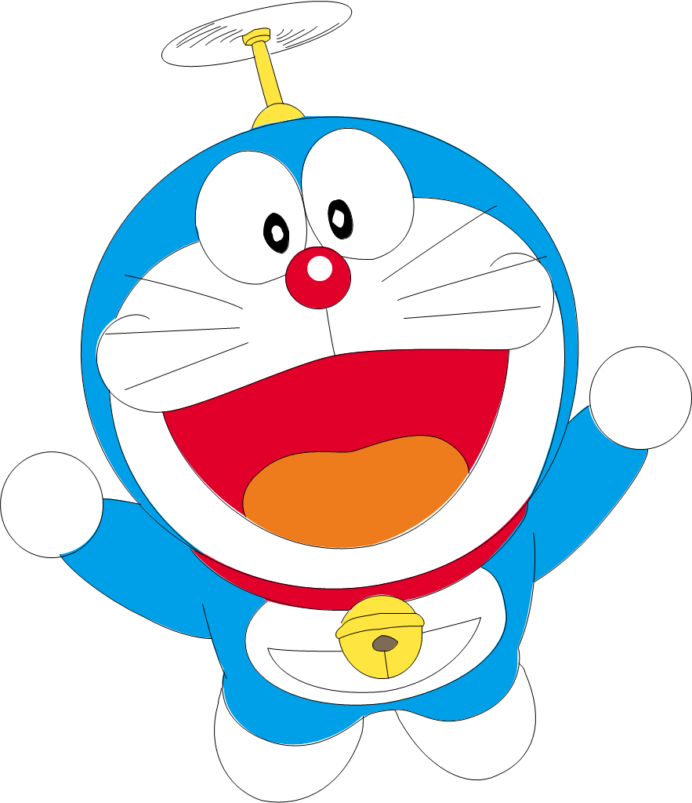

Cảm ơn các bạn
đã chọn vòng cổ
cho tớ!

Slide 21
Kết luận
Với mỗi tình huống ta lại
có những cách xử lí
khác nhau sao cho phù hợp.

Slide 22
Tổng kết
Củng cố
Dặn dò
Con đã làm gì để thể hiện lòng hiếu thảo, kính trọng ông bà, bố mẹ?
Xem trước bài sau: Hiếu thảo với ông bà, cha mẹ (tiết 2)

